Slide 1
1
Analysis
Services
Abnaldo, Diego, Henrique, Lucas, Ronan, Victor

Slide 2
SQL Server
2
O SQL Server inclui várias tecnologias de gerenciamento de dados e análise
Mecanismo de Banco de Dados
Data Quality Services
Analysis Services
Integration Services
Master Data Services
Replicação
Reporting Services

Slide 3
Conceito
3
Plataforma de dados analíticos e um conjunto de ferramentas para pessoal, equipe e business intelligence corporativo.

Slide 4
Mineração
4
O Analysis Services também inclui Mineração de Dados para que você possa descobrir os padrões e as relações ocultas dentro de grandes volumes de dados.

Slide 5
Visão Geral
4
A base de qualquer solução do Analysis Services é um modelo de dados semântico do business intelligence e uma instância de servidor que cria instâncias de, processa, consulta e gerencia objetos desse modelo.

Slide 6
Visão Geral
5
Modelos são criados em dados históricos que você já está coletando em bancos de dados transacionais e outros repositórios de dados. Depois, eles são anotados com metadados que permitem medir, manipular e comparar dados comerciais em consultas ad hoc ou relatórios personalizados.

Slide 7
Visão Geral
6
A instância do Analysis Services é implantada em um modo que oferece suporte a uma arquitetura de memória e armazenamento que é otimizada para tipos diferentes de soluções. Você pode escolher multidimensional ou de tabela.

Slide 8
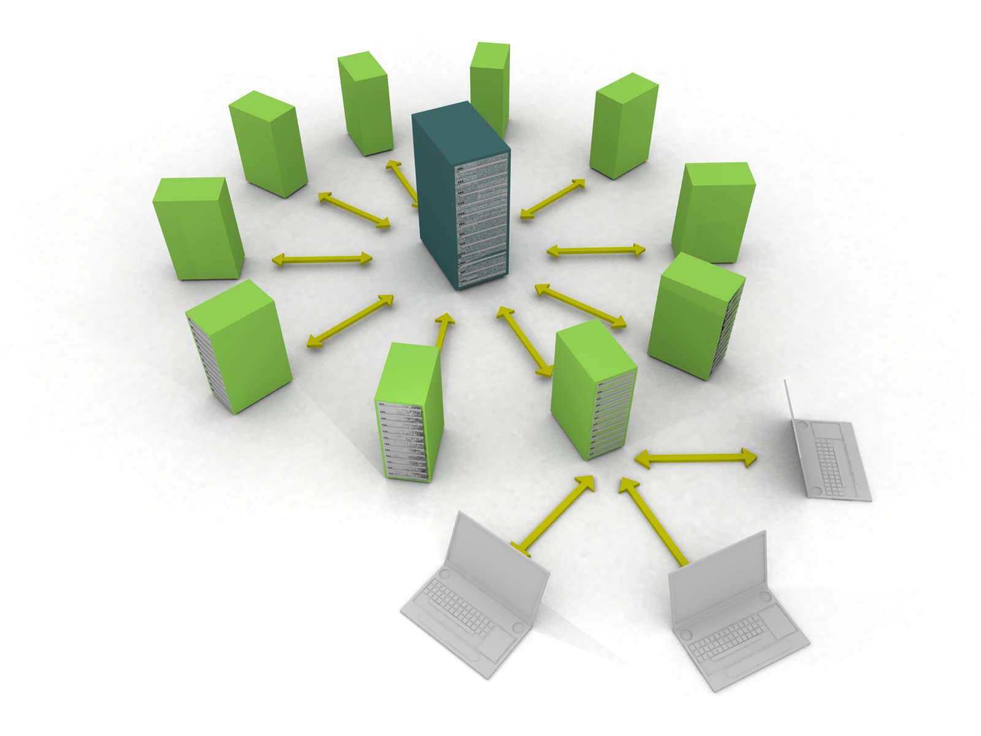
Prática
6

